Slide 1
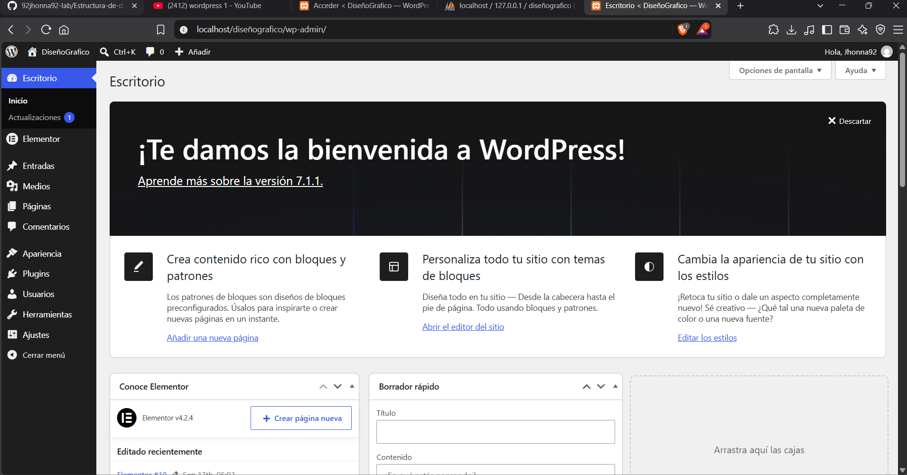
¡Ya tienes WordPress instalado!
Has completado la instalación local. Los siguientes pasos son instalar Elementor y el plugin Pro Elements desde el panel de administración de WordPress en localhost/diseñografico/wp-admin.

Slide 2
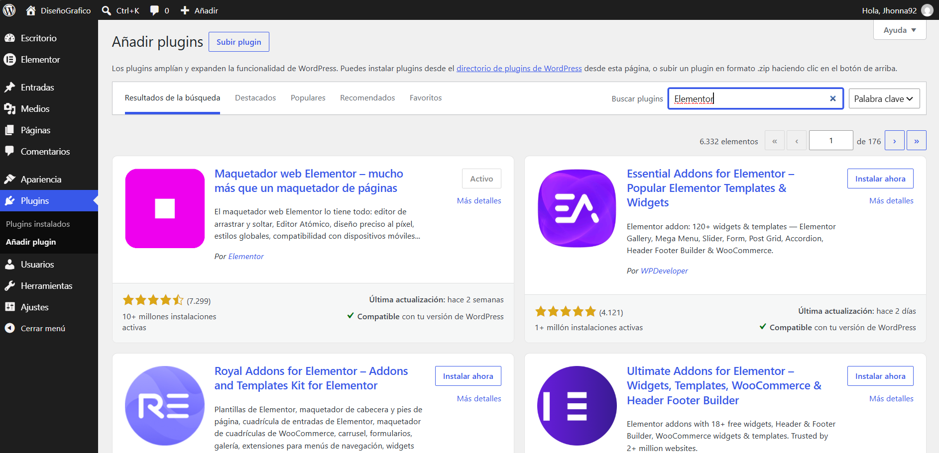
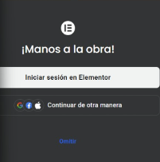
3
🔌 Instalar Elementor
Ve a Plugins → Añadir nuevo, busca "Elementor" e instálalo gratis.(Puedes iniciar sesión o darle a omitir)
1
2

Slide 3
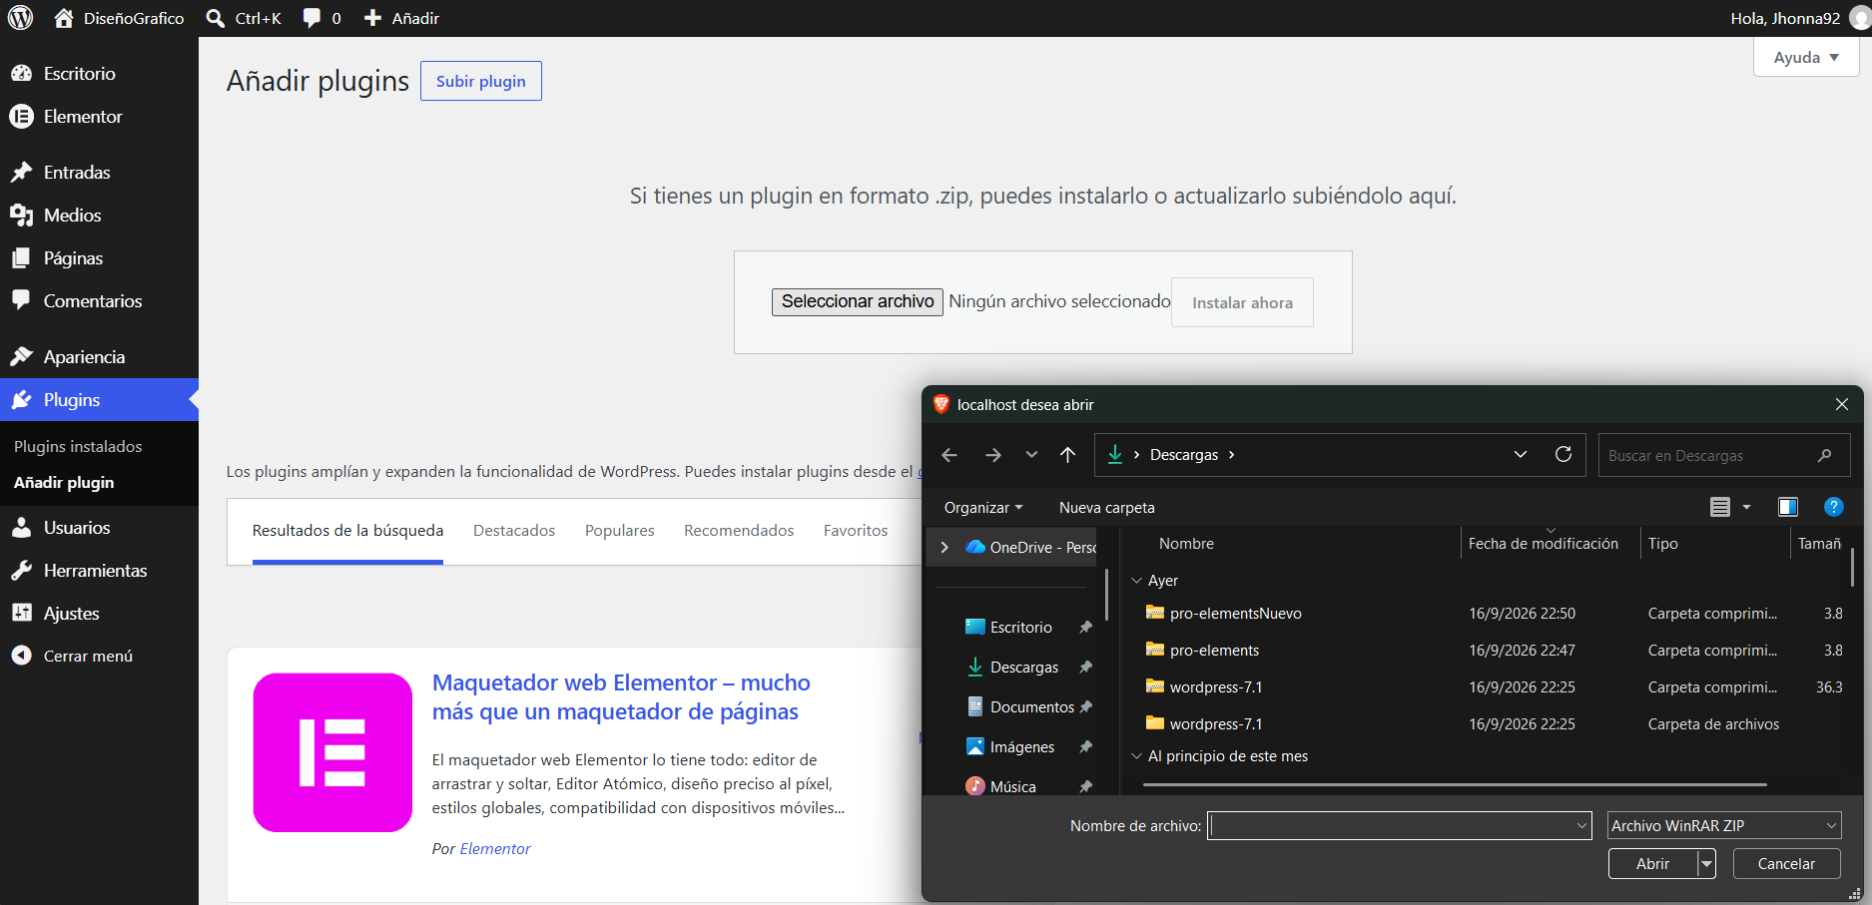
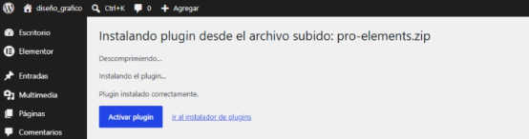
3
4
1
2
⚡ Instalar Pro Elements
Sube el archivo ZIP de Pro Elements desde Plugins → Subir plugin y actívalo.
5
6

Slide 4
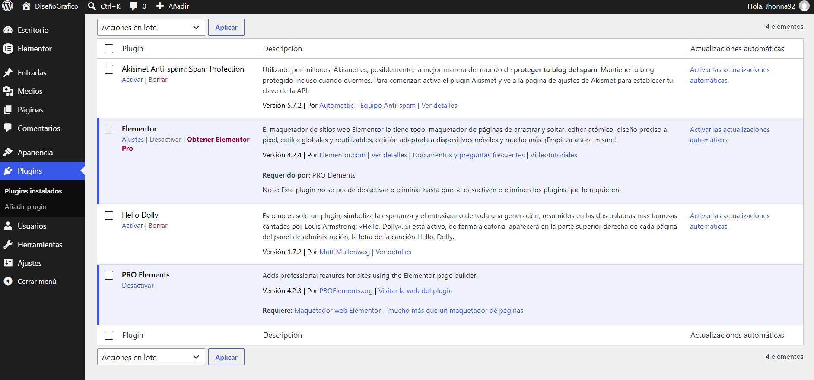
⚡ Instalar Pro Elements
Con esto ya tendrás instalado elementor + PRO elements.

Slide 5
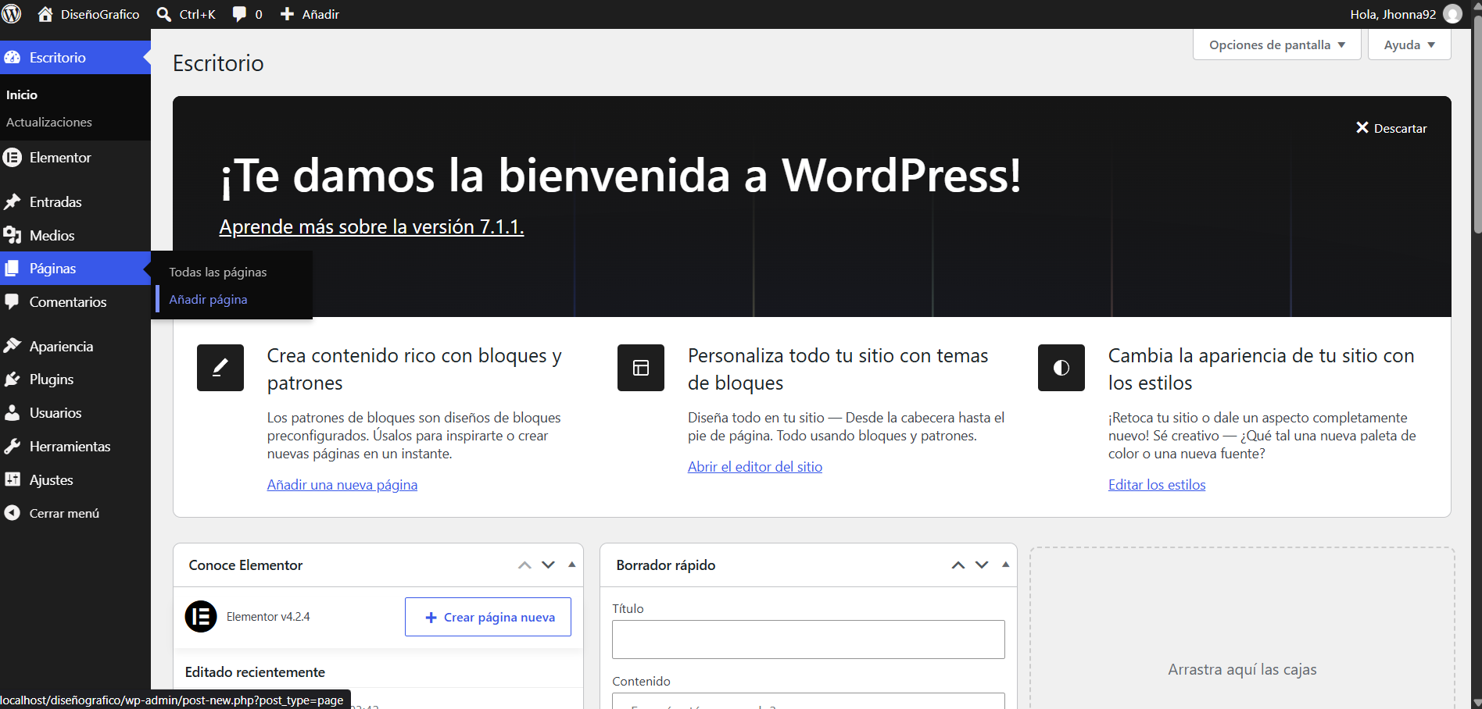
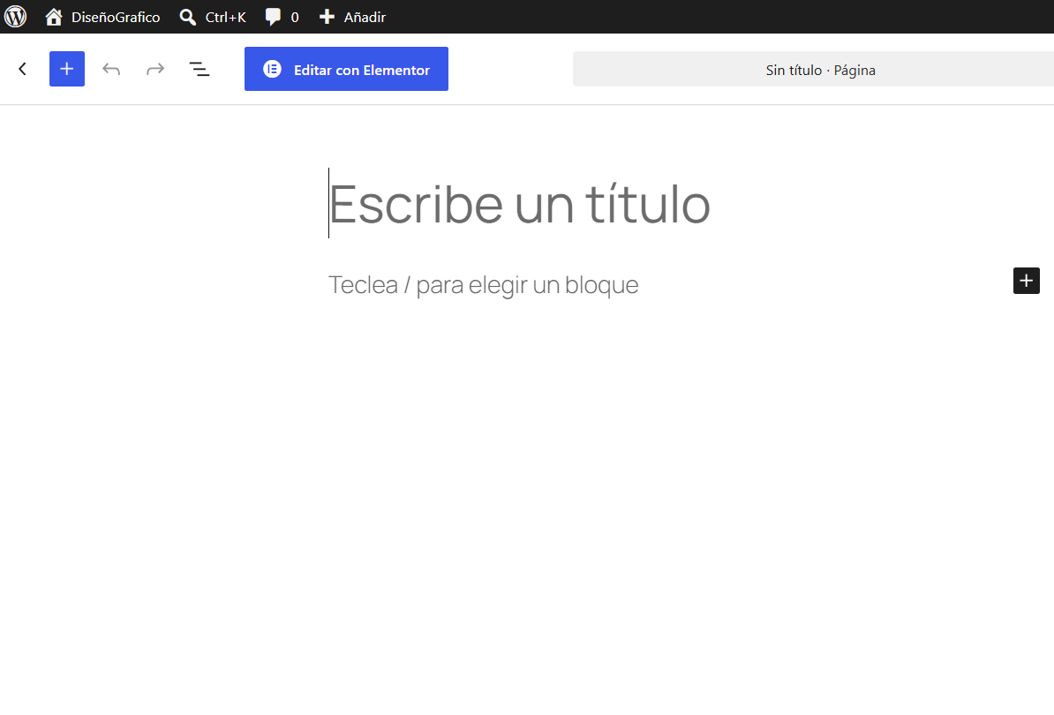
🎨 Crear tu primera página
Ve a Páginas → Añadir nueva y haz clic en "Editar con Elementor" para empezar a diseñar.
3
1
2

Slide 6
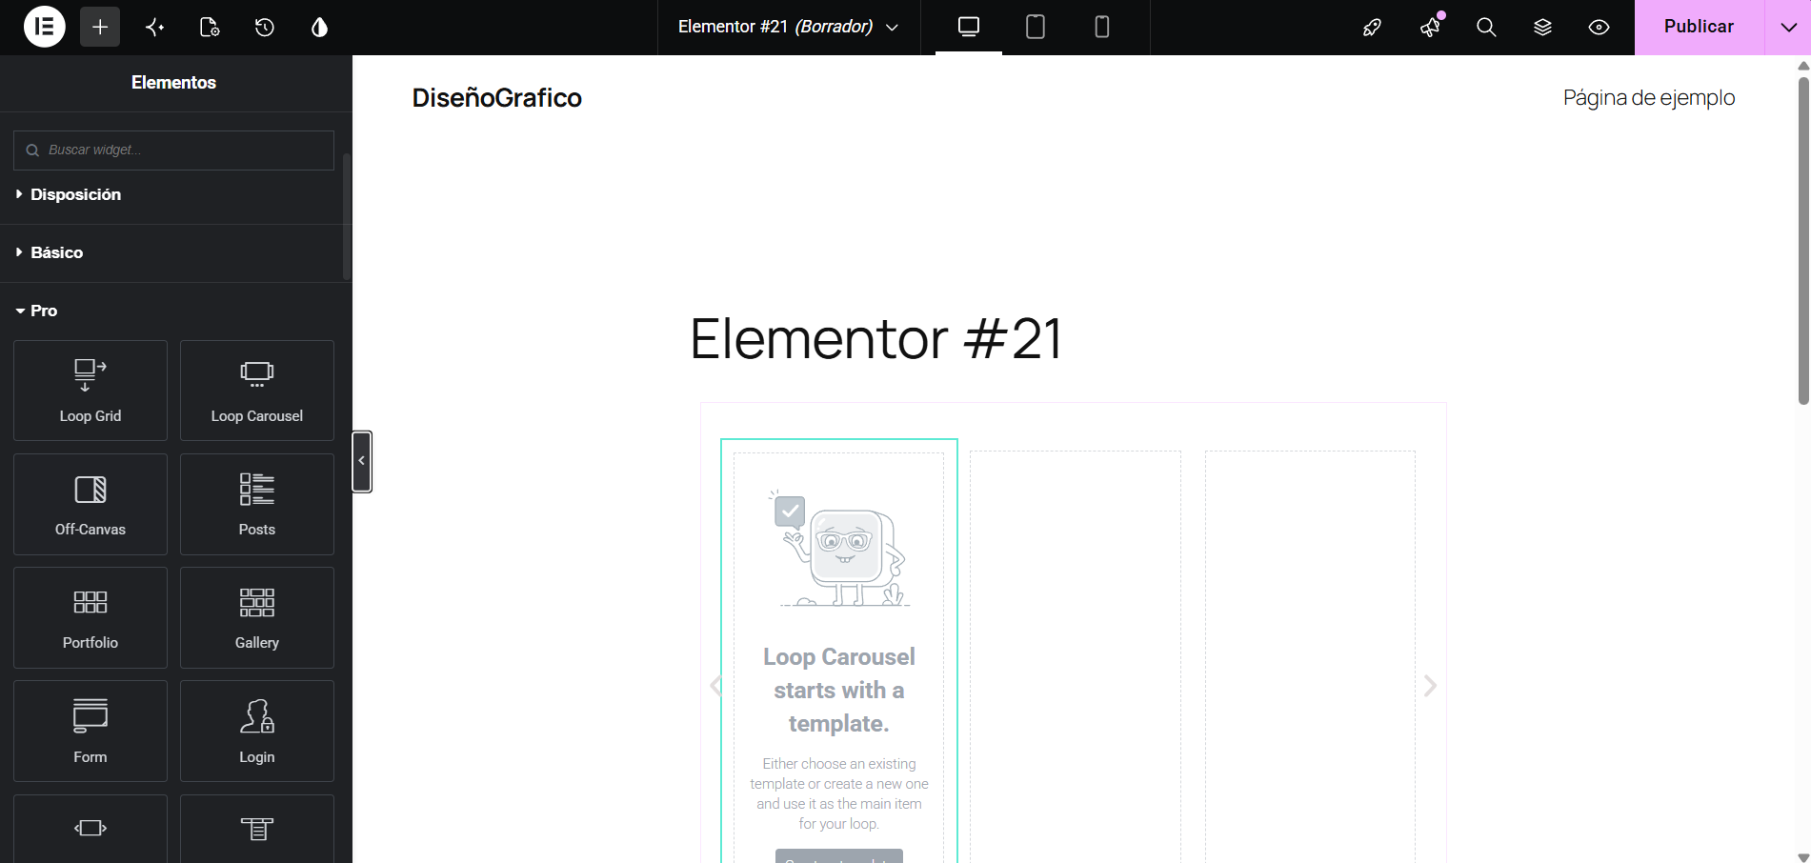
🎨 Crear tu primera página
Empieza a diseñar!

Slide 7
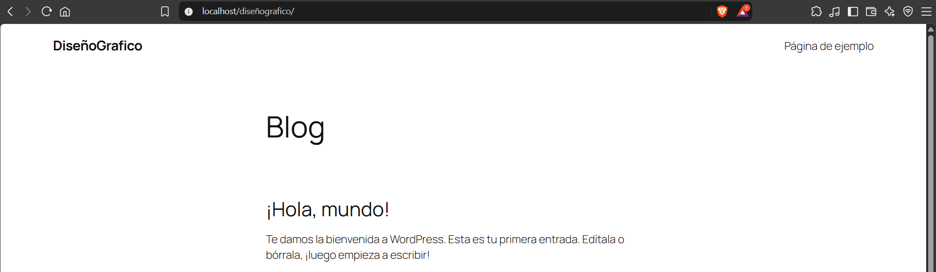
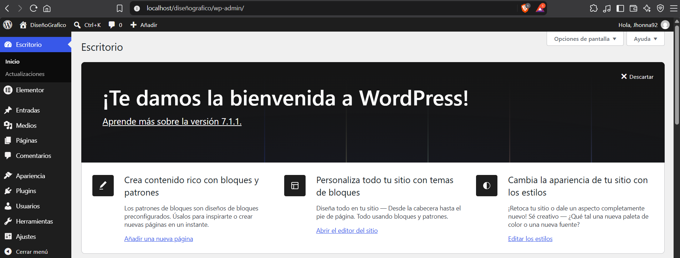
🎨 Crear tu primera página
Para a ingresar a tu pagina
Usas el link: http://localhost/”nombre de tu pagina”/
Para ingresar al editor de tu WordPress
Usas el link: http://localhost/”nombre de tu pagina”/wp-admin/

